Slide 1


DESARROLLO DE UNA APLICACIÓN MÓVIL DE DETECCIÓN DE AGRUPACIONES DE PERSONAS USANDO PLANOS DE UN EDIFICIO Y CONTROLADORES DE LAN INALÁMBRICA.
Lissette Alexandra Peñaloza Pin
Jefferson Javier Pazmiño Mendoza
TUTORA: Adriana Collaguazo
Tinkvice

Slide 2


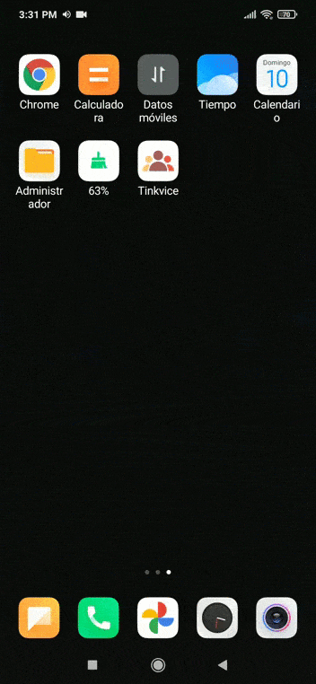
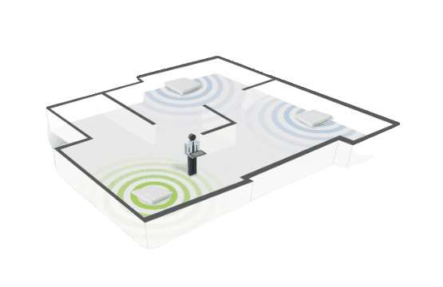


OBJETIVO GENERAL
Desarrollar una aplicación móvil híbrida y un backend propio usando las redes Wi-Fi administradas por controladores LAN inalámbricos para la detección de agrupaciones de personas que se encuentran en un edificio.

Slide 3
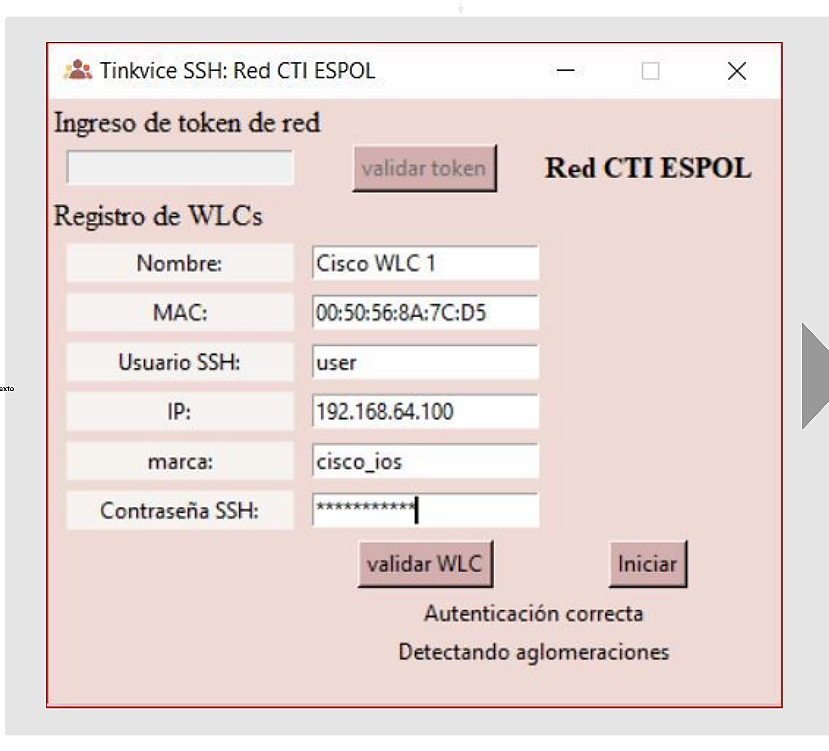
OBJETIVO ESPECÍFICO 1
Determinar la cantidad de direcciones MAC de los dispositivos que se conectan a la red mediante la extracción de información del controlador LAN inalámbrico.
SSH
Tinkvice

Slide 4






OBJETIVO ESPECÍFICO 2
Información segura
Información de
la red
Automatizar el proceso de obtención de datos al backend mediante la aplicación móvil para mostrarlos como información clara y entendible al usuario.
En tiempo Real
Historial
de alertas
Compartir red
Mapas

Slide 5
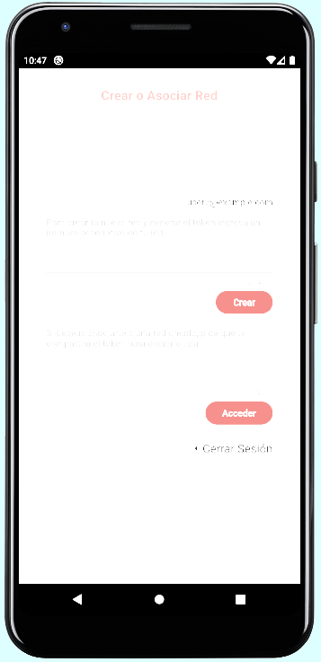
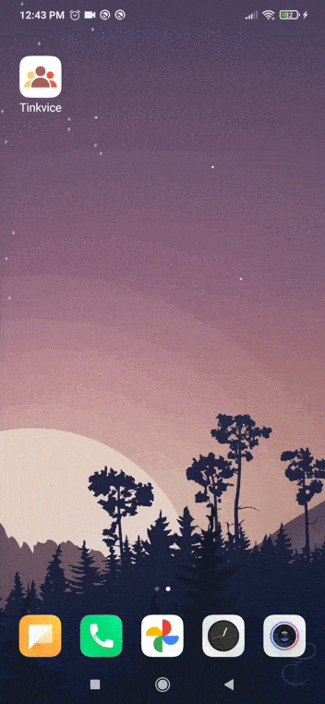
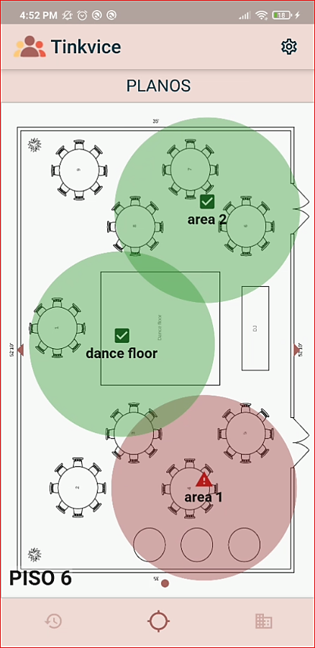


OBJETIVO ESPECÍFICO 3
Generar alertas en tiempo real cuándo una sección del edificio excede el aforo de personas permitido.

Slide 6
RESULTADOS
Promedios de capturas del tiempo que toma generar una alerta al superarse el aforo máximo por AP.
Promedios de capturas de tiempo que toma la desactivación de una alerta al pasar de un exceso de dispositivos a una cantidad permitida por AP.

Slide 7
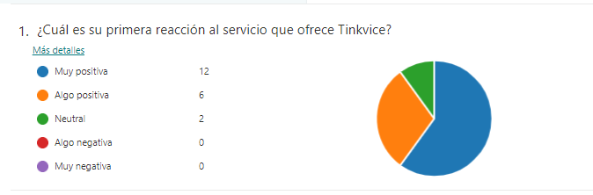
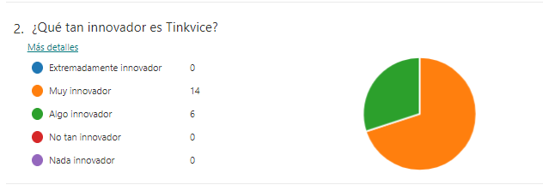
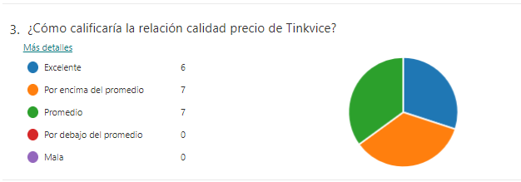
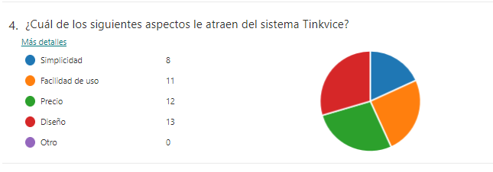
RESULTADOS

Slide 8
C0NCLUSIONES
EL TIEMPO DE RESPUESTA DEL MECANISMO DE ALERTAS ES RÁPIDO
NO HABRÁN MACS DUPLICADAS EN UN AREA Y NI ENTRE AREAS.
LA APLICACION NO DETECTA SMARTPHONES QUE CON LA INTERFAZ WI-FI APAFGADA Y QUE NO SE HAN CONECTADO A UNA RED WIFI DEL EDIFICO.
RECOMENDACIONES
AL ENTRAR AL EDIFICO SE RECOMIENDA A LAS PERSONAS QUE SIEMPRE MANTENGAN LA TARJETA WI-FI DE SMARTPHONE HABILITADA YA QUE SI SE CONECTAN Y DESCONECTAN HAY UN TIEMPO INDEFINIDO QUE LA RED TARDA EN QUITAR EL SMARTPHONE DE SU LISTA DE CLIENTES CONECTADOS.

Slide 9
GRACIAS

